Slide 1
Le disposizioni della «legge Severino»
DECRETO LEGISLATIVO 31 dicembre 2012, n. 235
Testo unico delle disposizioni in materia di incandidabilita' e di divieto di ricoprire cariche elettive e di Governo conseguenti a sentenze definitive di condanna per delitti non colposi, a norma dell'articolo 1, comma 63, della legge 6 novembre 2012, n. 190.
Art. 1 Non possono essere candidati e non possono comunque ricoprire la carica di deputato e di senatore:
….
c) coloro che hanno riportato condanne definitive a pene superiori a due anni di reclusione, per delitti non colposi, consumati o tentati, per i quali sia prevista la pena della reclusione non inferiore nel massimo a quattro anni, determinata ai sensi dell'articolo 278 cod.proc.pen.
Art. 3 Qualora una causa di incandidabilità di cui all'articolo 1 sopravvenga o comunque sia accertata nel corso del mandato elettivo, la Camera di appartenenza delibera ai sensi dell'articolo 66 della Costituzione. A tal fine le sentenze definitive di condanna di cui all'articolo 1, emesse nei confronti di deputati o senatori in carica, sono immediatamente comunicate, a cura del pubblico ministero presso il giudice indicato nell'articolo 665 del codice di procedura penale, alla Camera di rispettiva appartenenza.

Slide 2
Art. 25 Cost.
Art. 25.
Nessuno può essere distolto dal giudice naturale precostituito per legge.
Nessuno può essere punito se non in forza di una legge che sia entrata in vigore prima del fatto commesso.
Nessuno può essere sottoposto a misure di sicurezza se non nei casi previsti dalla legge.

Slide 3
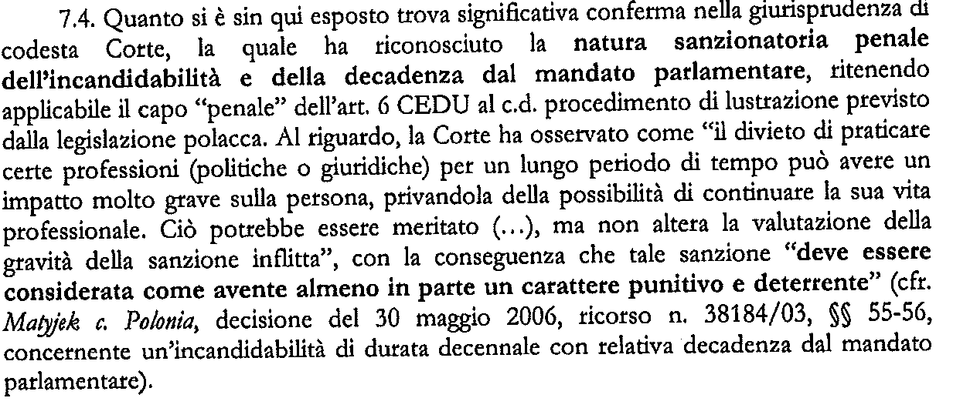
Problema: che cosa è una sanzione penale?
Ricorso di Berlusconi alla Corte Edu

